Slide 1
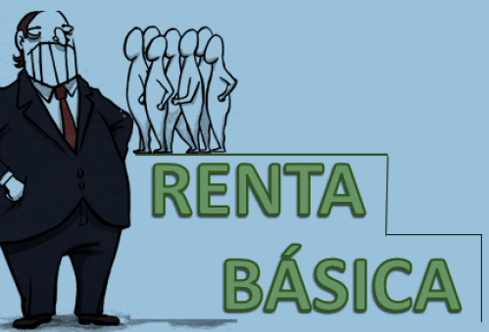

El futuro del empleo, la reducción de jornada, el trabajo garantizado y la renta básica
Bilbao, 18 y 19 de noviembre
¿Cómo financiar una renta básica?
Una propuesta de reforma del IRPF
http://www.sinpermiso.info/textos/un-modelo-de-financiacin-de-la-renta-bsica-para-el-conjunto-del-reino-de-espaa-s-se-puede-y-es
Jordi Arcarons
Daniel Raventós
Lluís Torrens

Slide 2
Qué y cuál renta bàsica
Información de base
Ahorro en determinadas prestacions actuales
Cómo reformar el IRPF
Efectos sobre la desigualdad, la progresividad y la redistribución

Slide 3
5 CARACTERÍSTICAS DE LA RB
universal e incondicional
garantiza una cantidad económica para cubrir las necesidades materiales de la persona
no gravada por el IRPF
substituye total o parcialmente cualquier otra prestación pública monetaria (pensiones, subsidios, ayudas, becas, etc.)
su implantación no debe comportar detraer ningún ingreso del Estado por la vía del IRPF

Slide 4
DEFINICIÓN DE UNA RENTA BÁSICA INDIVIDUAL
RB transferida a cada persona
Persona mayor de 18 años = 7.471€ anuales
Persona menor de 18 años = 1.494€ anuales
⁽¹⁾
⁽²⁾
⁽¹⁾ 7.471€ es nuestra estimación de umbral de pobreza para el Reino de España (exceptuando las comunidades forales del País Vasco y Navarra). Supone una cantidad de 622,5€ mensuales por 12 pagas.
⁽²⁾ representa el 20% de la cantidad asignada a las personas adultas

Slide 5
CARACTERÍSTICAS DE LA INFORMACIÓN UTILIZADA
Muestra⁽¹⁾ individualizada y estratificada de las liquidaciones del IRPF del Reino de España (sin la CAV ni la comunidad foral de Navarra), casi 2 millones de liquidaciones que identifican a más de 22 millones de personas declarantes.
¿qué permite esta información?
una imputación prácticamente exhaustiva de todo el flujo de rendimientos de la persona declarante en el IRPF: trabajo, capital mobiliario, inmobiliario, actividades económicas, ganancias y pérdidas patrimoniales.
identificar las características socio-familiares de la persona declarante: edad, estado civil, descendientes, ascendientes, declaración individual o conjunta, etc., elevando hasta los 34 millones de personas la cifra de población analizada.
¿qué no permite esta información?
de los 43,7 millones de personas, posibles perceptores de la RB, se detectan en el IRPF que manejamos 34,3. No se consiguen identificar 9,4 millones (8,2 adultas y 1,2 menores). La cobertura de la población adulta es del 77,3%, de la menor de 18 años del 83,3% y del total del 78,4%.
⁽¹⁾ Información cedida y suministrada como MUESTRA IRPF IEF-AEAT (Declarantes) y MUESTRA IRPF IEF-AEAT (NO Declarantes), por el Instituto de Estudios Fiscales.

Slide 6
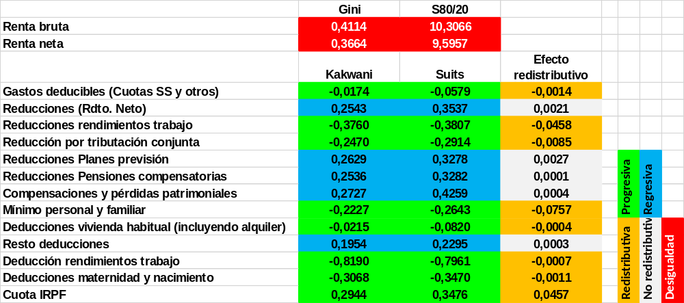
Desigualdad, Progresividad, redistribución
(1)
(2)
el punto de partida, muestra una importante desigualdad de renta
buena parte de las reducciones y deducciones, fundamentalmente las de mayor cuantía, que contempla el actual IRPF son claramente regresivas
la disminución de la desigualdad, en términos de redistribución, conseguida con el IRPF es del 4,57%
¹Renta Bruta = Saldo neto de rendimientos sin posibles compensaciones + Ganancias patrimoniales
²Renta neta = Renta bruta – Cuota IRPF

Slide 7
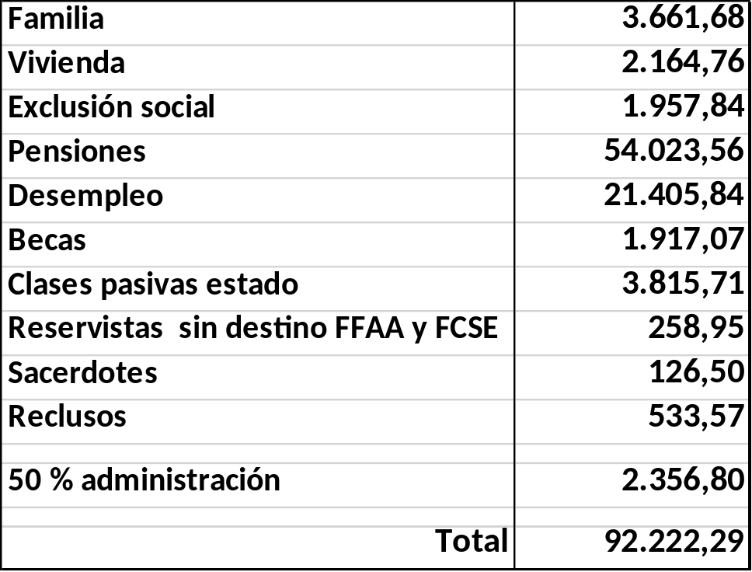
AHORRO QUE SE PRODUCIRÍA CON LA ADOPCION DE UNA RB
Característica 4) de la RB (sustituye total o parcialmente a cualquier otra prestación pública)
(si la prestación es de cuantía inferior se elimina
(si la prestación es de cuantía superior, se elimina hasta la cantidad que representa la RB)
Datos sin tener en cuenta Euskadi y Navarra
el grueso del montante de dicho ahorro se concentra en dos epígrafes: pensiones y desempleo (81,8%)
Fuente: Elaboración propia con datos de Eurostat, INE, Eustat, I. Estadístico de Navarra, Ministerio de Educación, Ministerio de Hacienda, MUFACE, Ministerio de Defensa, Ministerio de Interior, Conferencia Episcopal, Ministerio de Trabajo (TGSS y SPEE)

Slide 8
6 CARACTERÍSTICAS DE LA REFORMA DEL IRPF PARA FINANCIAR LA IMPLANTACIÓN DE UNA RB
integración de la base del ahorro en la base general
eliminación de compensaciones entre rendimientos
eliminación de los mínimos personales y familiares
eliminación de todas las reducciones de la base (planes de pensiones, circunstancias personales, rendimientos del trabajo, etc.)
eliminación de todas las deducciones de la cuota (vivienda, incentivos, etc.)
tipo único combinado con la transferencia de RB⁽¹⁾
⁽¹⁾Aunque nuestro modelo de simulación permite contemplar distintos tramos y tipos para la financiación de la RB.

Slide 9
RESULTADOS DE LA REFORMA (1)
situación ex-post = implantación RB situación ex-ante = sin RB
Un tipo único del 49% permite financiar la RB a más de 34 millones de personas, casi 28 millones de adultas y poco más de 6,5 millones de jóvenes, garantizando la recaudación del IRPF ex-ante (característica 5 de la RB).
También abarca a la población no detectada en el IRPF, lo que significa que los 43,7 millones de personas que conforman la población de derecho en el Reino de España percibirían la RB.

Slide 10
RESULTADOS DE LA REFORMA (2)
situación ex-post = implantación RB situación ex-ante = sin RB
Un 61,7% de personas mejoran, respecto a la situación ex-ante: pagan más pero lo que perciben de RB es superior al incremento en su IRPF.
El porcentaje aumenta hasta el 75%, al añadir las personas a cargo de cada declarante, puesto que la RB es una transferencia individual.
En los dos casos señalados, por supuesto, hay un 38,3% y un 25% de personas perdedoras.

Slide 11
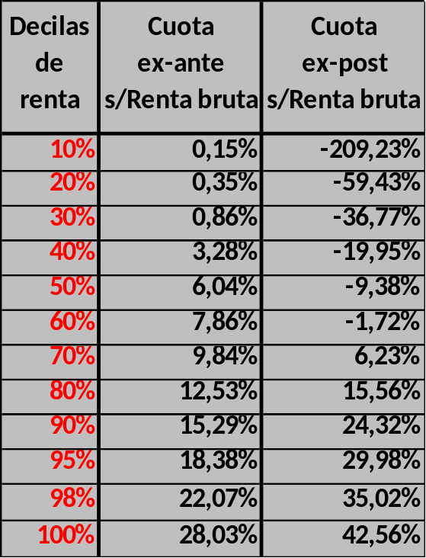
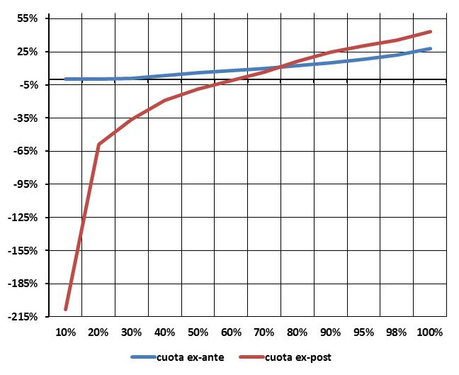
RESULTADOS DE LA REFORMA (3)
Tipos efectivos por decilas
ex-ante: marginal máximo 43%
ex-post: tipo único: 49%
el valor negativo de las 6 primeras decilas en la situación ex-post, indica que son perceptores netos

Slide 12
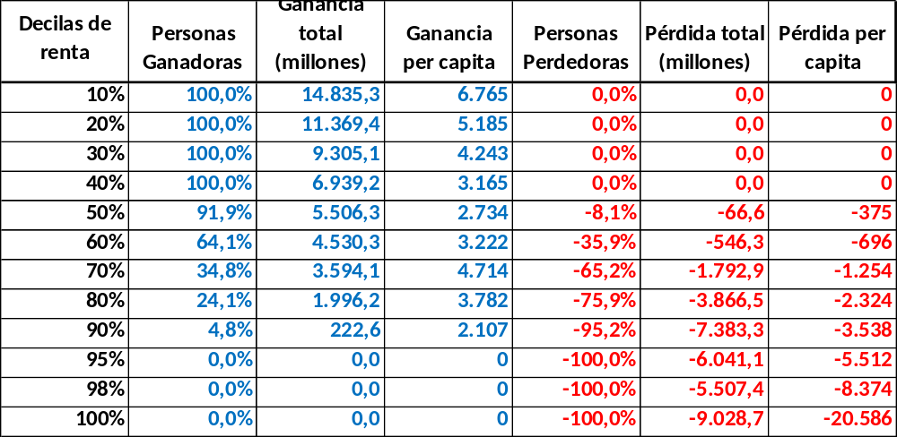
RESULTADOS DE LA REFORMA (4)
las cuatro primeras decilas, las más pobres, son todas ganadoras
en la quinta y sexta decila los ganadores superan ampliamente a los perdedores 91,9% frente a 8,1% en la quinta y 64,1% frente a 35,9% en la sexta
en la séptima decila, por primera vez los perdedores superan a los ganadores, pero la ganancia es sensiblemente superior a la pérdida (global y per cápita)
a partir de la séptima decila, los perdedores son sensiblemente superiores, y en la última decila, declarantes más ricos, todos son perdedores.

Slide 13
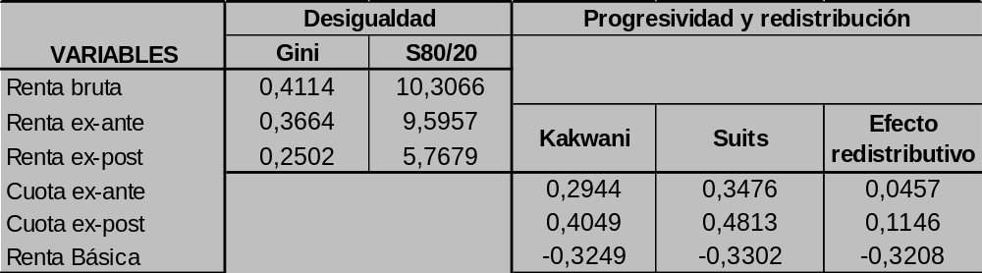
RESULTADOS DE LA REFORMA (5)
disminuye la desigualdad: el índice de Gini disminuye más de 11 puntos en la renta ex-post
mejora la progresividad del impuesto: los índices de Kakwani o Suits aumentan de forma muy substancial en la cuota ex-post.
mejora la redistribución cuando se introduce la RB, el efecto redistributivo prácticamente se triplica.
la RB puede considerarse una transferencia que contribuye decisivamente a la redistribución (índices de Kakwani, Suits y Efecto redistributivo con valores elevados y signo contrario al impuesto)

Slide 14
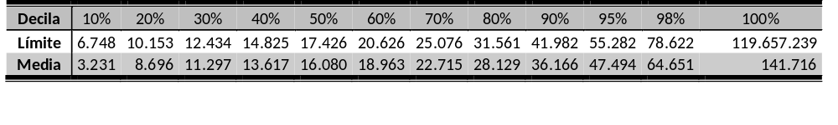
ALGUNAS EVIDENCIAS DEL ACTUAL IRPF(1)
la mediana de RENTA BRUTA, el valor central de la variable, es de 16.080€, mientras que la media se sitúa en 23.000€, la discrepancia de ambos valores indica una clara concentración de los valores elevados en la cola superior de la distribución.
un declarante cuyos rendimientos totales consignados en el IRPF superen los 42.000€ forma parte del 10% de los declarantes más ricos
si el declarante supera los 55.000€ está ya en el grupo del 5% más rico.

Slide 15
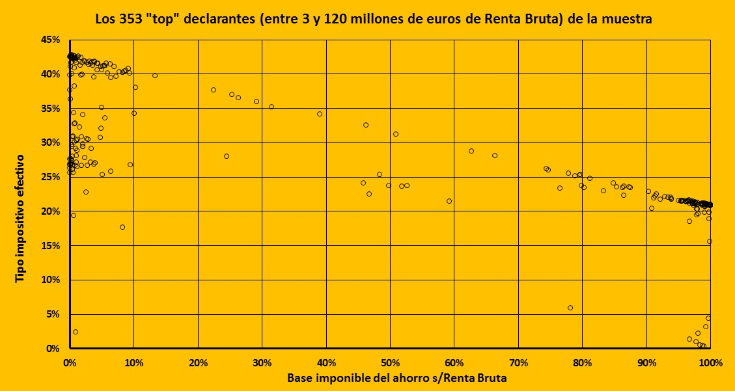
ALGUNAS EVIDENCIAS DEL ACTUAL IRPF(3)
Solo 56 (16%) tributan a un tipo efectivo superior al 40%
Pero 112 (32%) lo hacen a un tipo efectivo inferior al 25%
Representan:
0,0016% de los declarantes
0,5% de Renta bruta (2.532 millones de €)
0,24% de la BI general (1.128 millones de €)
4,9% de la BI del ahorro (1.404 millones de €)
0,96% de la cuota del IRPF (650 millones de €)

Slide 16
Fuentes complementarias de financiación
Revisión cálculo bases IRPF (módulos)
Impuestos adicionales: ITF, ambientales, revisión impuesto patrimonio o creación de un impuesto sobre la riqueza
Revisión IVA: eliminación tipos reducidos y compensación mediante RB
Eliminación topes cotización a la S.S.
Armonización I. Sucesiones y Donaciones
Incremento conciencia fiscal y mejora en la lucha contra el fraude
Pago parcial con moneda social

Slide 17
Encuesta sobre la Renta Básica(1)
FICHA TÉCNICA
Técnica: Entrevista telefónica asistida por ordenador(CATI).
Ámbito: Catalunya
Universo: Población de 16 y más años residente en hogares con teléfono con un mínimo de un año viviendo en Catalunya
Dimensión muestra: 1.600 entrevistas
Tipo de muestreo: Fijación no proporcional de 400 entrevistas para los siguientes ámbitos
1) Barcelona ciudad, 2) resto Área metropolitana, 3) resto Región Metropolitana y 4) resto de Catalunya.
Estratificación: Por distrito urbano en Barcelona Ciudad y por dimensión del municipio en los otros 3 ámbitos del muestreo.
Selección: Aleatoria de los hogares.
Cuotas: Cruzadas por sexo y edad para la selección final de la persona entrevistada.
Resultados: Ponderación de los datos al peso real de cada ámbito considerado.
Error de la muestra: ±2,5% total de entrevistas. ±5% ámbitos considerados. Nivel de confiança 95,5% p=q=0.5
Trabajo de campo: Realizado entre el 13 y el 17 de julio de 2015.
Empresa responsable: GESOP. Gabinet d’Estudis Socials i d’Opinió Pública. (www.gesop.net)
Preguntas directas relacionadas con la RB efectuadas en las entrevistas
1) La RB es un ingreso de 650€ mensuales que recibiría todo el mundo como derecho de ciudadanía, que sería financiada mediante una reforma fiscal que supondría una redistribución de la renta del 20% de la gente más rica al resto de la población. ¿Estaría más bien de acuerdo o más bien en desacuerdo que se implantase en nuestro país?
2) Si se implantase una RB de 650€ mensuales en nuestro país, ¿usted qué haría?

Slide 18
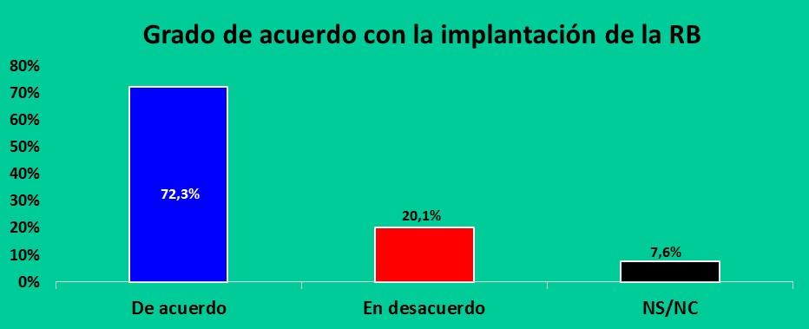
Encuesta sobre la Renta Básica(2)
El porcentaje de acuerdo baja del 70%, entre los entrevistados con las siguientes características:
nacionalidad extranjera (69,2%)
nivel de estudios alto (68,4%)
jubilados y pensionistas (69,9%)
ingresos mensuales entre 1.000-1.500€ (69,2%) o superiores a 1.500€ (67,1%)
ideología de centro (62,7%), centro-derecha (56,2%) y derecha (64,0%)
Solo los de ideología de centro, centro-derecha y derecha presentan porcentajes inferiores al 65%. Solo los de ideología de centro-derecha, presentan un porcentaje inferior al 60%.

Slide 19
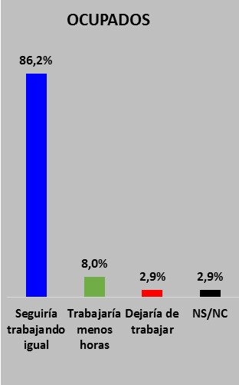
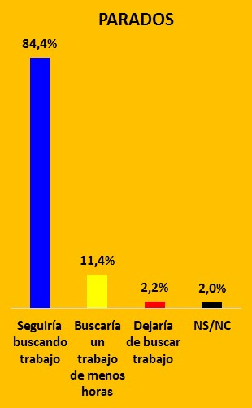
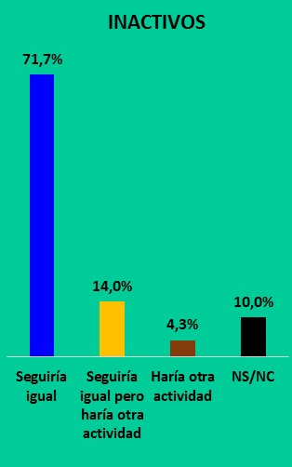
Encuesta sobre la Renta Básica(3)
Si percibiera una RB de 650€ mensuales cuál sería su decisión respecto a su actividad

Slide 20
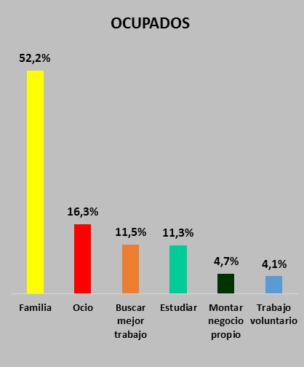
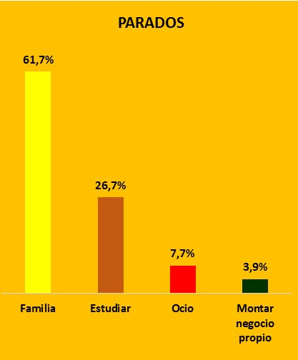
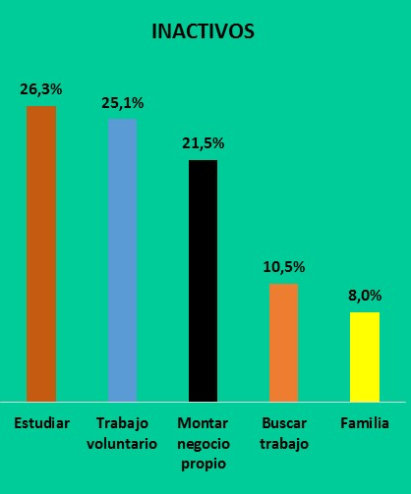
Encuesta sobre la Renta Básica(4)
A qué destinaría el tiempo libre por dejar de trabajar, trabajar menos, dejar de buscar trabajo o realizar otras actividades

